Slide 1
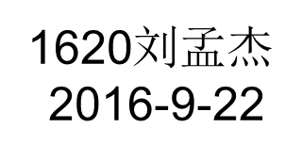
好乐买
OkBuy

Slide 2
CONTENTS
1
好乐买网站介绍
2
网站购物流程
3
网页实现的功能
4
项目总结

Slide 3

好乐买官网： http://www.okbuy.com/
OkBuy中文是：好乐买，意思是：好，就来买吧！好乐买使用OkBuy的用意就是让更多的人体验到便捷的网上购物体验，好，就来买吧！一个最简单也是最直接有效的网上购买过程。
好乐买业务为B2C（商家对客户），经营范围包括男鞋、女鞋、童鞋、服装、包和配件等。
好乐买将现代电子商务模式与传统零售业进行创新性融合，以现代化网络平台和呼叫中心为服务核心。正品授权、免费送货、快递上门、免费退换等政策为客户提供完美购物体验。
HISTORY

Slide 4
HONOR
项目网址
注册网页： register.html
登录网页： login.html
项目首页： index.html
商品列表页： show.html
商品详情页： detail.html
购物车网页： gopay.html
公共样式页： public.html
公司概况

Slide 5
购物流程
2
1、点击登录主页 2、主页点击注册按钮 3、注册成功进入登录页面 4、登录成功跳转到主页 5、主页的商品列表第一个进入商品列表 6、商品列表页的第一个第和第二个商品进入商品详情页 7、商品详情页点击“加入购物车”实现购物 8、网页上部的购物车，点击“去结算”可以进入商品结算页面。
详细步骤如图：

Slide 6
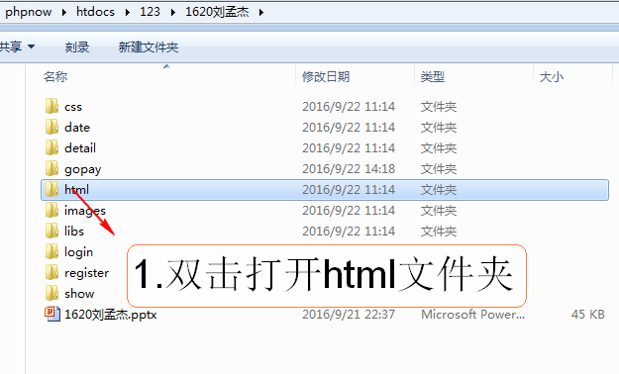
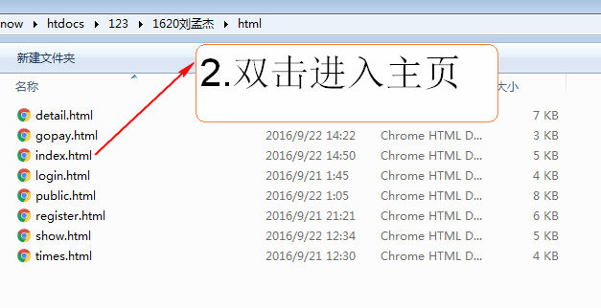
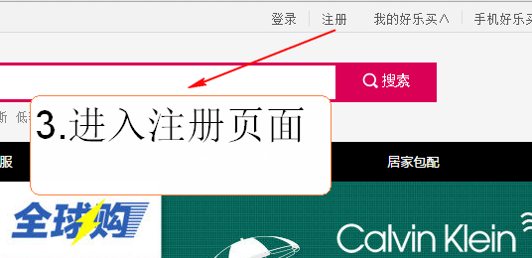
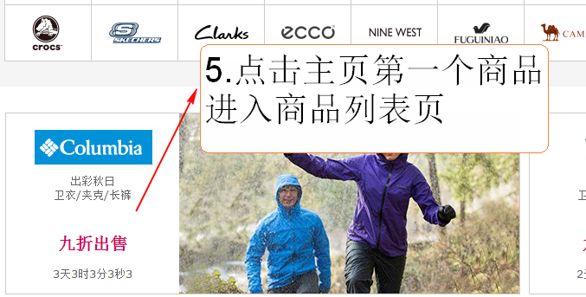
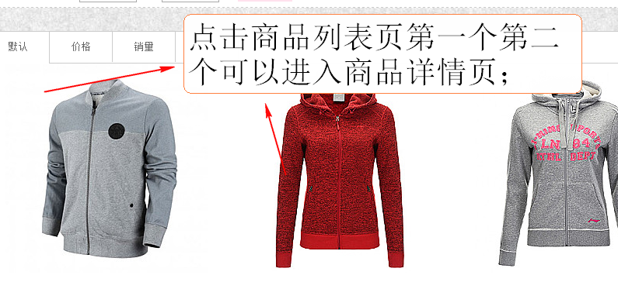
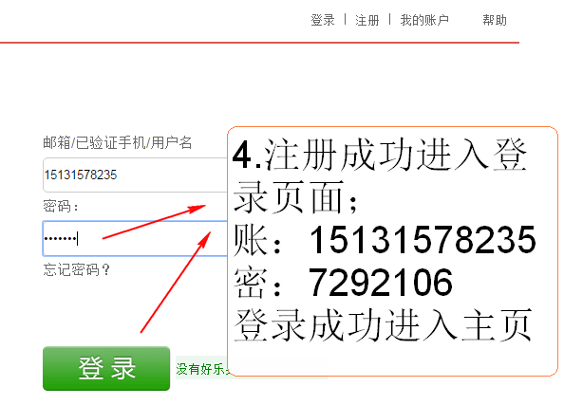
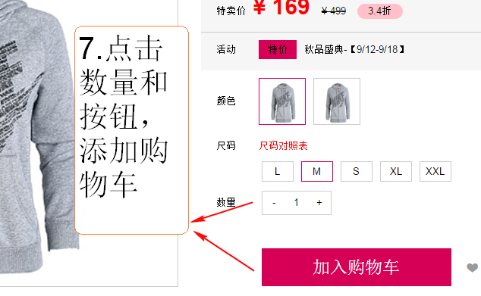
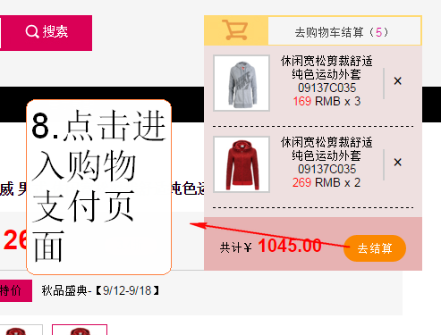
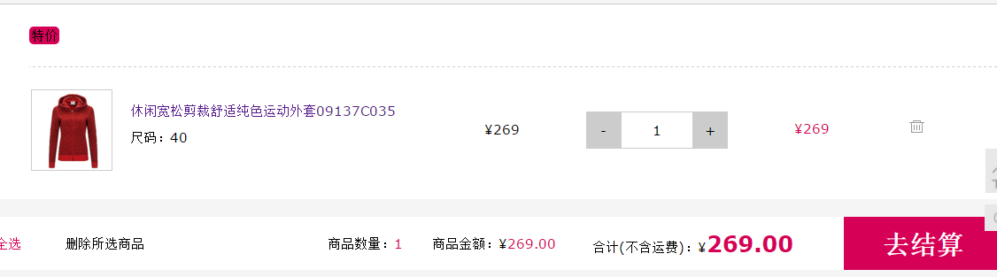
公司规模

Slide 7
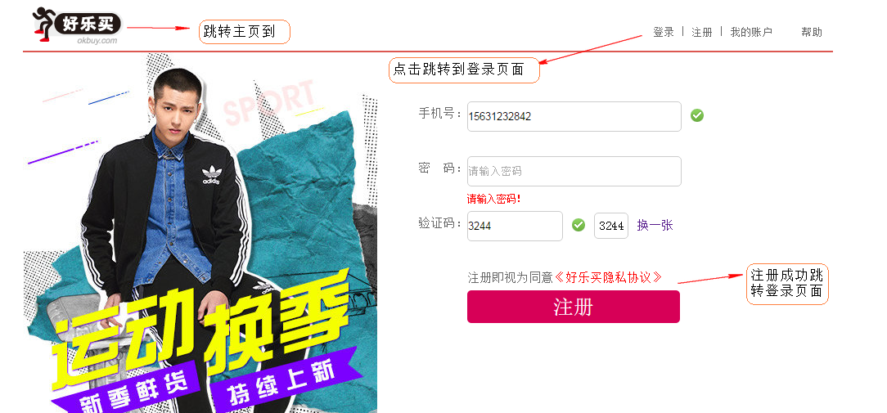
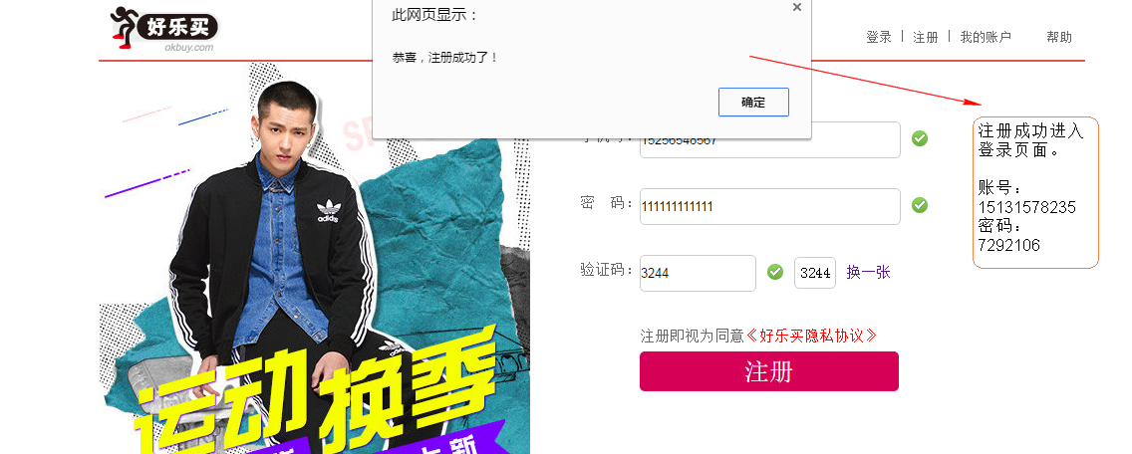
3
网页主要实现的功能
1、注册页面
“登录”跳转登录页面
“logo”跳转主页
表单验证
走秀网登录注册接口
2、注册成功进入登录页面

Slide 8
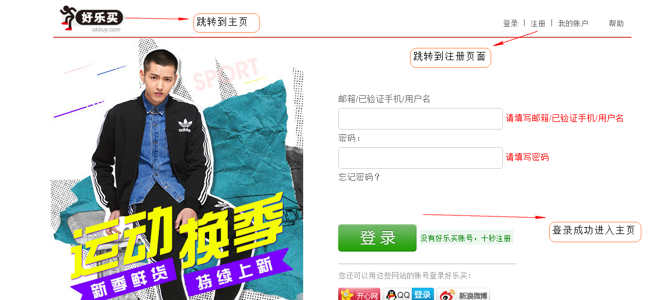
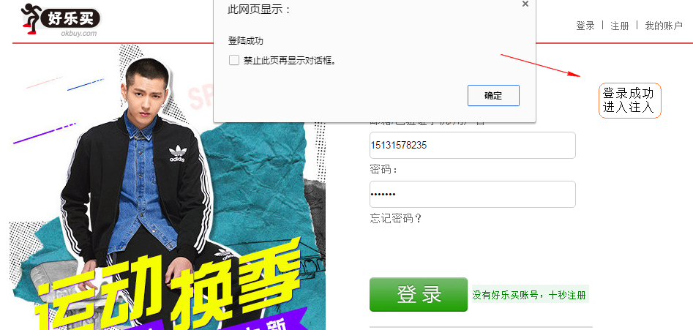
3 登录的表单验证
账号密码：
15131578235
7292106
4 登录成功进入主页
主营业务

Slide 9
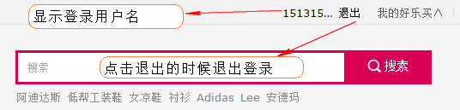
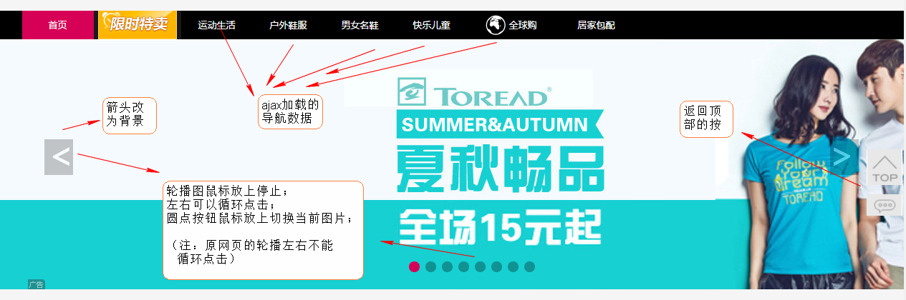
登录用户名的显示和退出
导航用ajax加载数据
轮播图功能：
左右循环切换
圆点按钮切换
鼠标移入停止
切换按钮已改背景图
主营业务

Slide 10
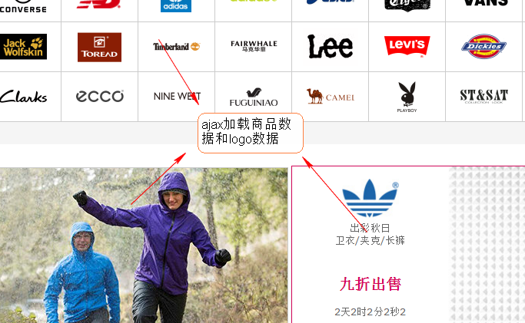
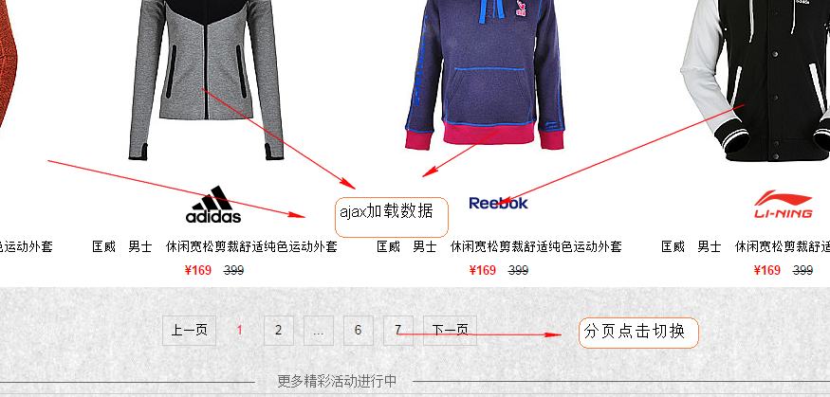
主页Ajax数据加载商品和logo商标
Ajax加载商品列表
加入分页点击切换
主营业务

Slide 11
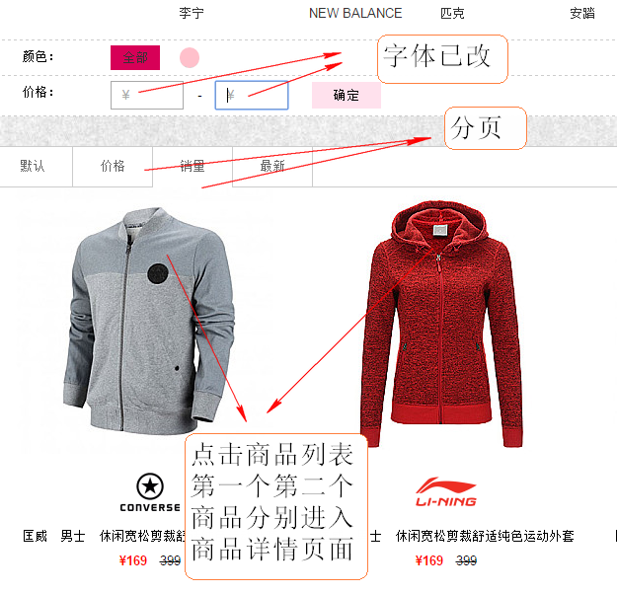
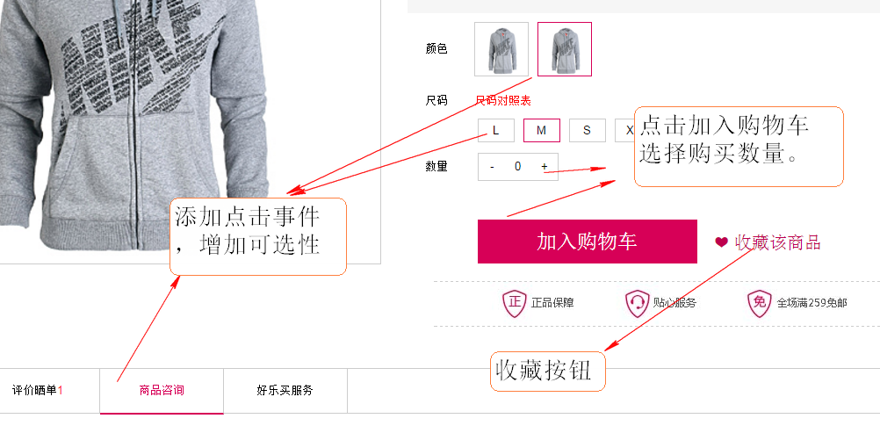
字体已改
选择项点击切换
点击如图商品进入详情页
添加点击事件增加可选性
点击数量后再点击加入购物车购物
主营业务

Slide 12
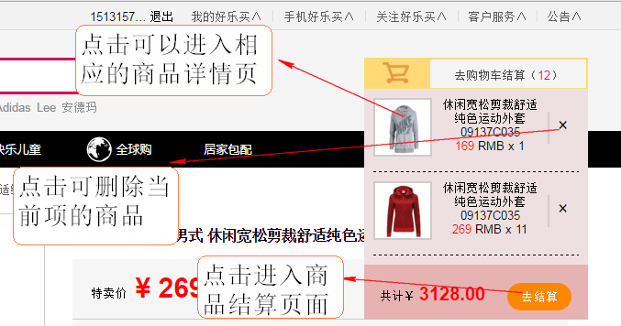
类金融
点击图片进入详情页
点击X删除当前项产品
购物车相关数据更改
点击去结算跳转页面
该购物车显示在各个页面
支付页面的的商品删除功能
相应的数据变化
点击图片进入详情页
点击去结算跳转
主营业务

Slide 13
项目总结
FINANCING
本项目未使用cookie属性传值,由于前期出现一些问题找不到cookie(后发先是网页存放路劲问题),后从网上学到sessionStorage(临时存储数据)和localStorage(永久储存数据)两个属性,用法和cookie一模一样,比较简单
购买第二个商品需通过logo跳转到主页进入购买流程
商品展示采用了部分c3属性
为851个项目提供金融支持
有效提升去化率
主营业务

Slide 14

谢谢
THANK YOU
刘孟杰
2016-9-22

